Slide 1
3
EM LỚN LÊN TỪNG NGÀY
Bài
6
Một giờ học
Luyện tập

Slide 2
Mục tiêu
Phát triển vốn từ chỉ đặc điểm.
Bước đầu biết đặt câu nêu đặc điểm ngoại hình của một bạn trong lớp.

Slide 3
Ôn bài cũ

Slide 4
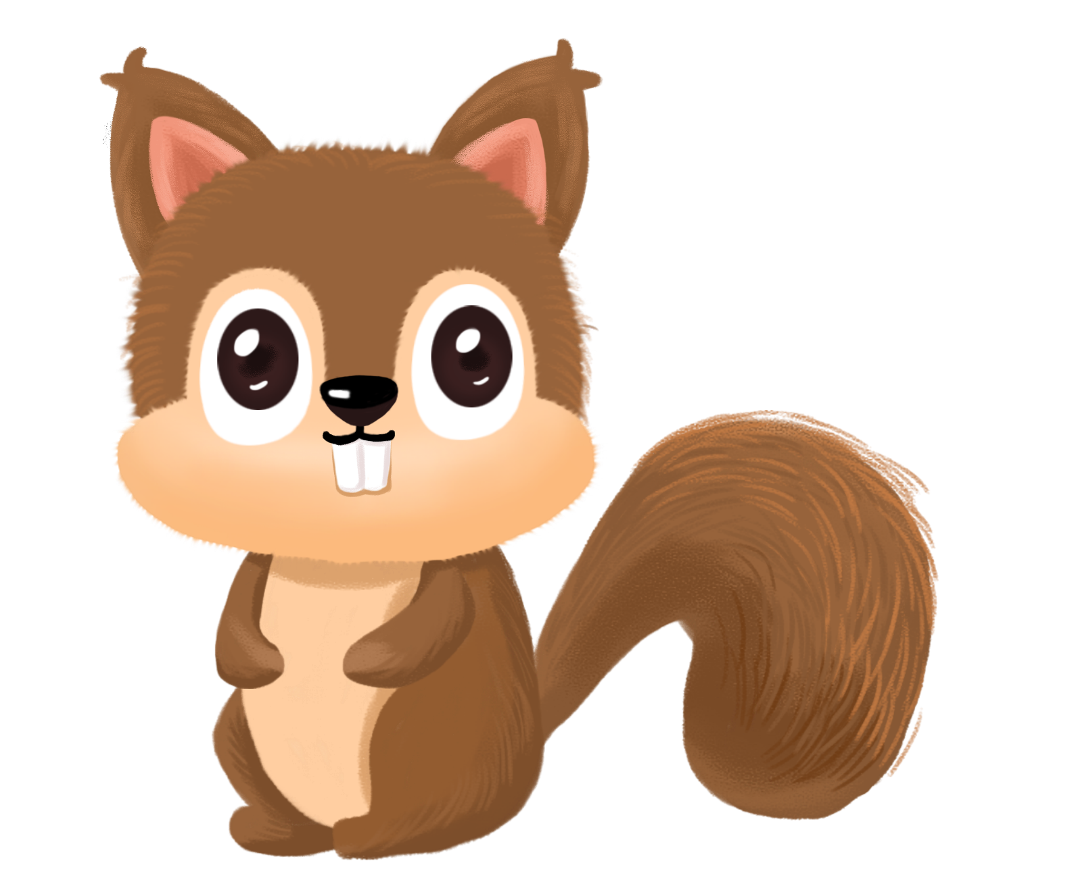
Câu 1: Nêu các từ chỉ sự vật (chỉ đồ vật trong nhà)
- giường, tủ, ghế, bàn, bếp điện,….
Câu 2: Đặt một câu nói về việc em thường làm giúp đỡ bố mẹ.
- Em thường giúp mẹ quét nhà.

Slide 5
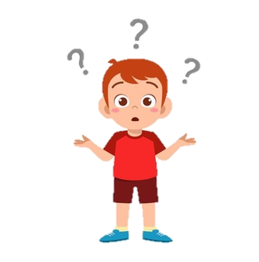
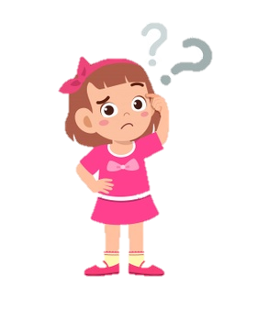
1
Những từ ngữ nào dưới đây chỉ đặc điểm.
mượt mà
bầu bĩnh
mượt mà
đôi mắt
bầu bĩnh
cao
khuôn mặt
vầng trán
sáng
cao
sáng
đen láy
đen nhánh
đen láy
mái tóc
đen nhánh

Slide 6
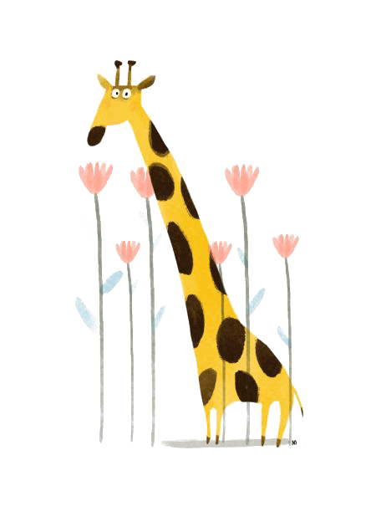
Tìm thêm một số từ ngữ chỉ đặc điểm

Slide 7
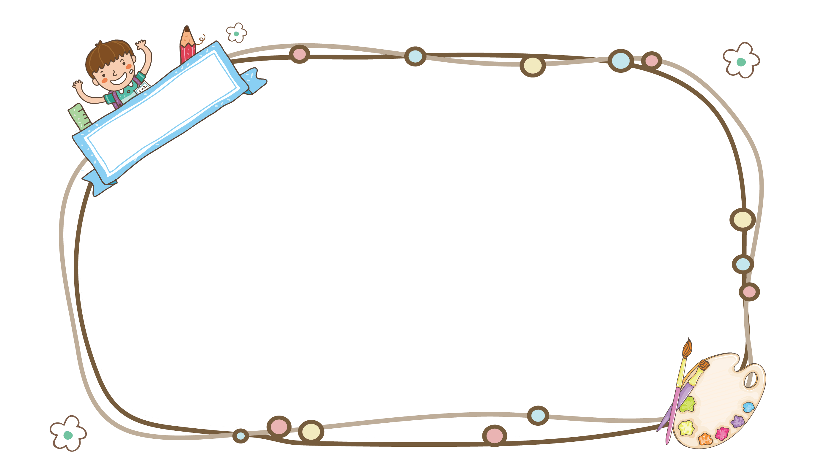
2
Ghép các từ ngữ ở bài tập 1 để tạo nên câu nêu đặc điểm.
M: Đôi mắt đen láy.
- Đôi mắt sáng.
- Khuôn mặt bầu bĩnh.
- Vầng trán cao.
- Mái tóc đen nhánh.
- Mái tóc đen láy.
Thảo luận nhóm

Slide 8
3
Đặt một câu nêu đặc điểm ngoại hình của một bạn trong lớp em.
M: Bạn Hùng có khuôn mặt bầu bĩnh.

Slide 9
Dặn dò:
Ôn tập cách đặt câu nêu đặc điểm ngoại hình của một bạn trong lớp.
Xem trước bài sau trang 30.

Slide 10
Tạm biệt và hẹn gặp lại
các con vào những tiết học sau!

